Slide 1
Projeto final
Aplicação do Ga para o problema do caixeiro viajante

Slide 2
Contextualização do estudo
Aproveitar e ampliar estudo já realizado
Utilização de bibliotecas do R
Testar novas técnicas e realizar comparações
Abordar novos pontos
Experimentar o algoritmo genético como solução para o problema do caixeiro viajante

Slide 3
Descrição do problema
De acordo com Yong Shi e Yuanying Zhang (2021), o problema descreve um viajante que quer passar por n cidades, sendo necessário passar somente e necessariamente uma vez por cada cidade, retornando ao ponto inicial no final do processo. A distancia percorrida deve ser minimizada.
O problema se configura como NP difícil e não há algoritmo capaz de encontrar a solução ótima em um tempo polinomial, também apontando pelos autores acima.

Slide 4
base de dados
As bases de dados utilizadas são bases públicas propostas por Uchoa et al. (2017)
Contem 100 conjuntos variando entre 101 e 1001 pontos
Foram utilizadas 3 bases nas grandezas de 200 pontos, 500 pontos e 1000 pontos
Apesar disso, o algoritmo divide todos os pontos entre as facilities e para este estudo, fazemos o trabalho de roteirização para os pontos específicos de uma única facility
Elas são representativas e não correspondem a nenhuma operação logística real em particular.
Cada ponto nas bases é representado pelas variáveis cx e cy, representando a localização de cada ponto em um plano, e a variável quantity, representando o nível de demanda do ponto.

Slide 5
Metodologia – Algoritmo genético
Algoritmo evolucionário desenvolvido por John Holland (1975) e popularizado por David Goldberg (1989)
Populações de soluções são criadas e submetidas ao processo semelhante ao de evolução.
Se selecionam indivíduos (soluções) para o crossover podendo ter uma preferencia
Combinam-se informações das soluções para se gerar novas soluções
Na mutação, se introduz modificações randômicas para gerar diversificação
Repete-se o processo pelo número de iterações definida

Slide 6
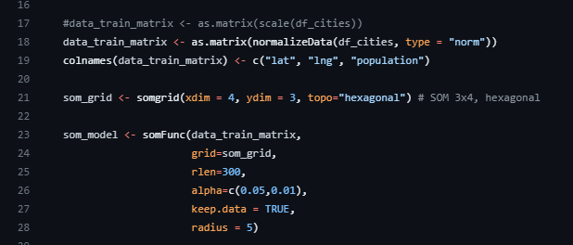
Passos iniciais
Definição de galpões (facilities) é feita por meio do SOM, uma técnica que utiliza redes neurais.

Slide 7
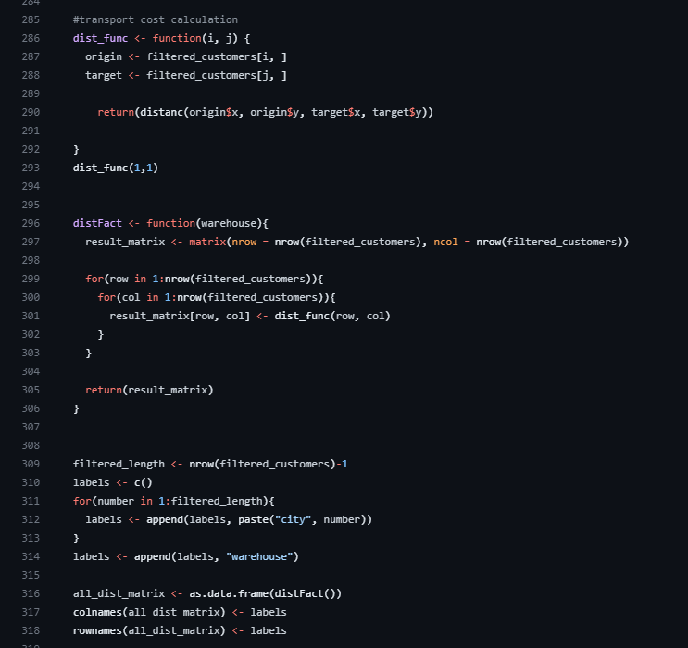
Modelagem de dados
1- Utilizar o cálculo de distâncias euclidiano
2- Montar um vetor com todas as cidades e no último índice, adicionar a facility
3- Criar matriz com as distancias entre cada cidade e a facility

Slide 8
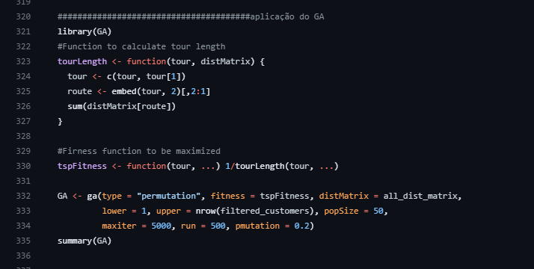
Aplicação do algoritmo genético
Criação da função de cálculo de viagem
Aplicação prática

Slide 9
Pontos não abordados
Testar novas técnicas e realizar comparações
No final, o projeto abordou novos temas e não testou soluções diferentes para validar qual a mais eficiente

Slide 10
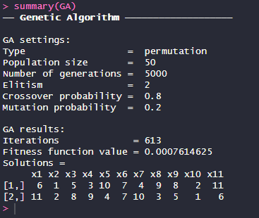
Resultados – base com 200 pontos

Slide 11
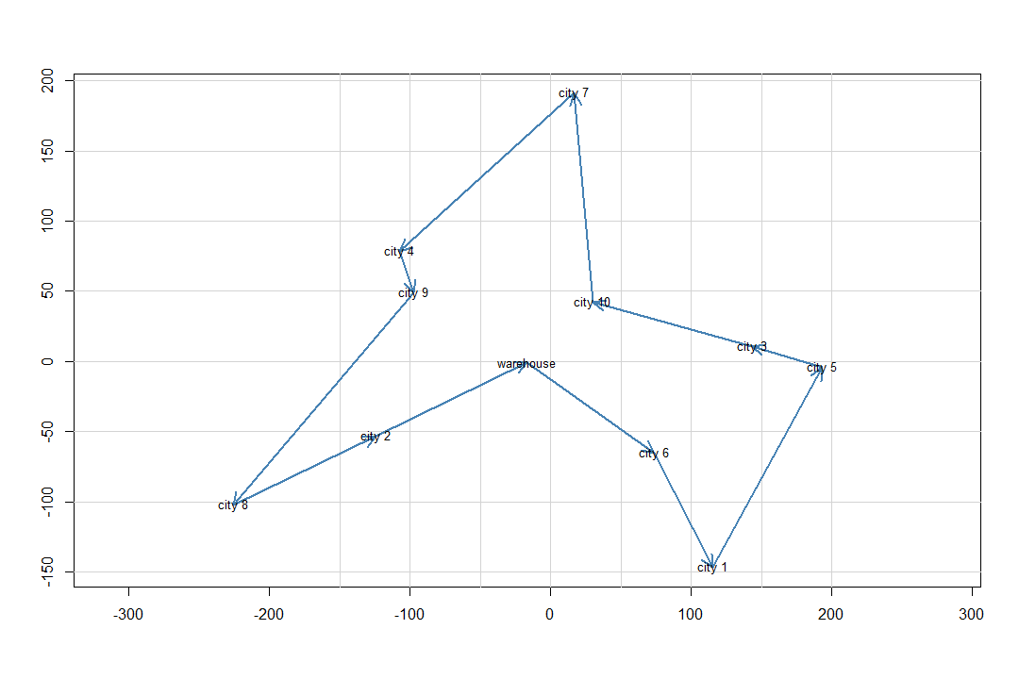

Slide 12
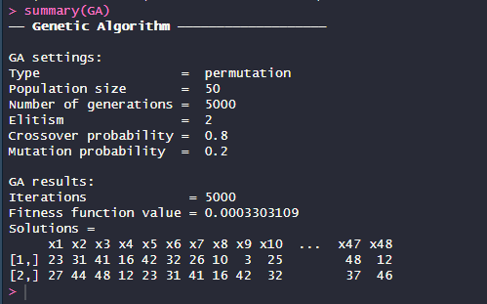
Resultados – base com 500 pontos

Slide 13
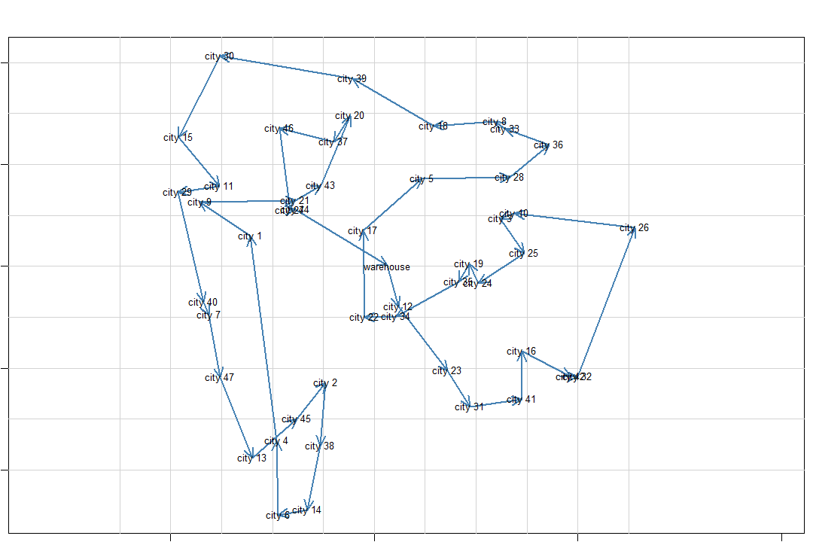

Slide 14
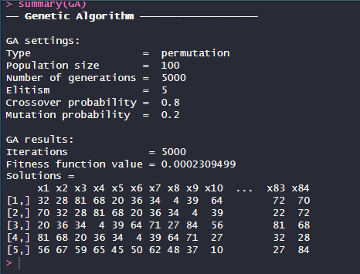
Resultados – 1000 pontos

Slide 15
